Slide 1
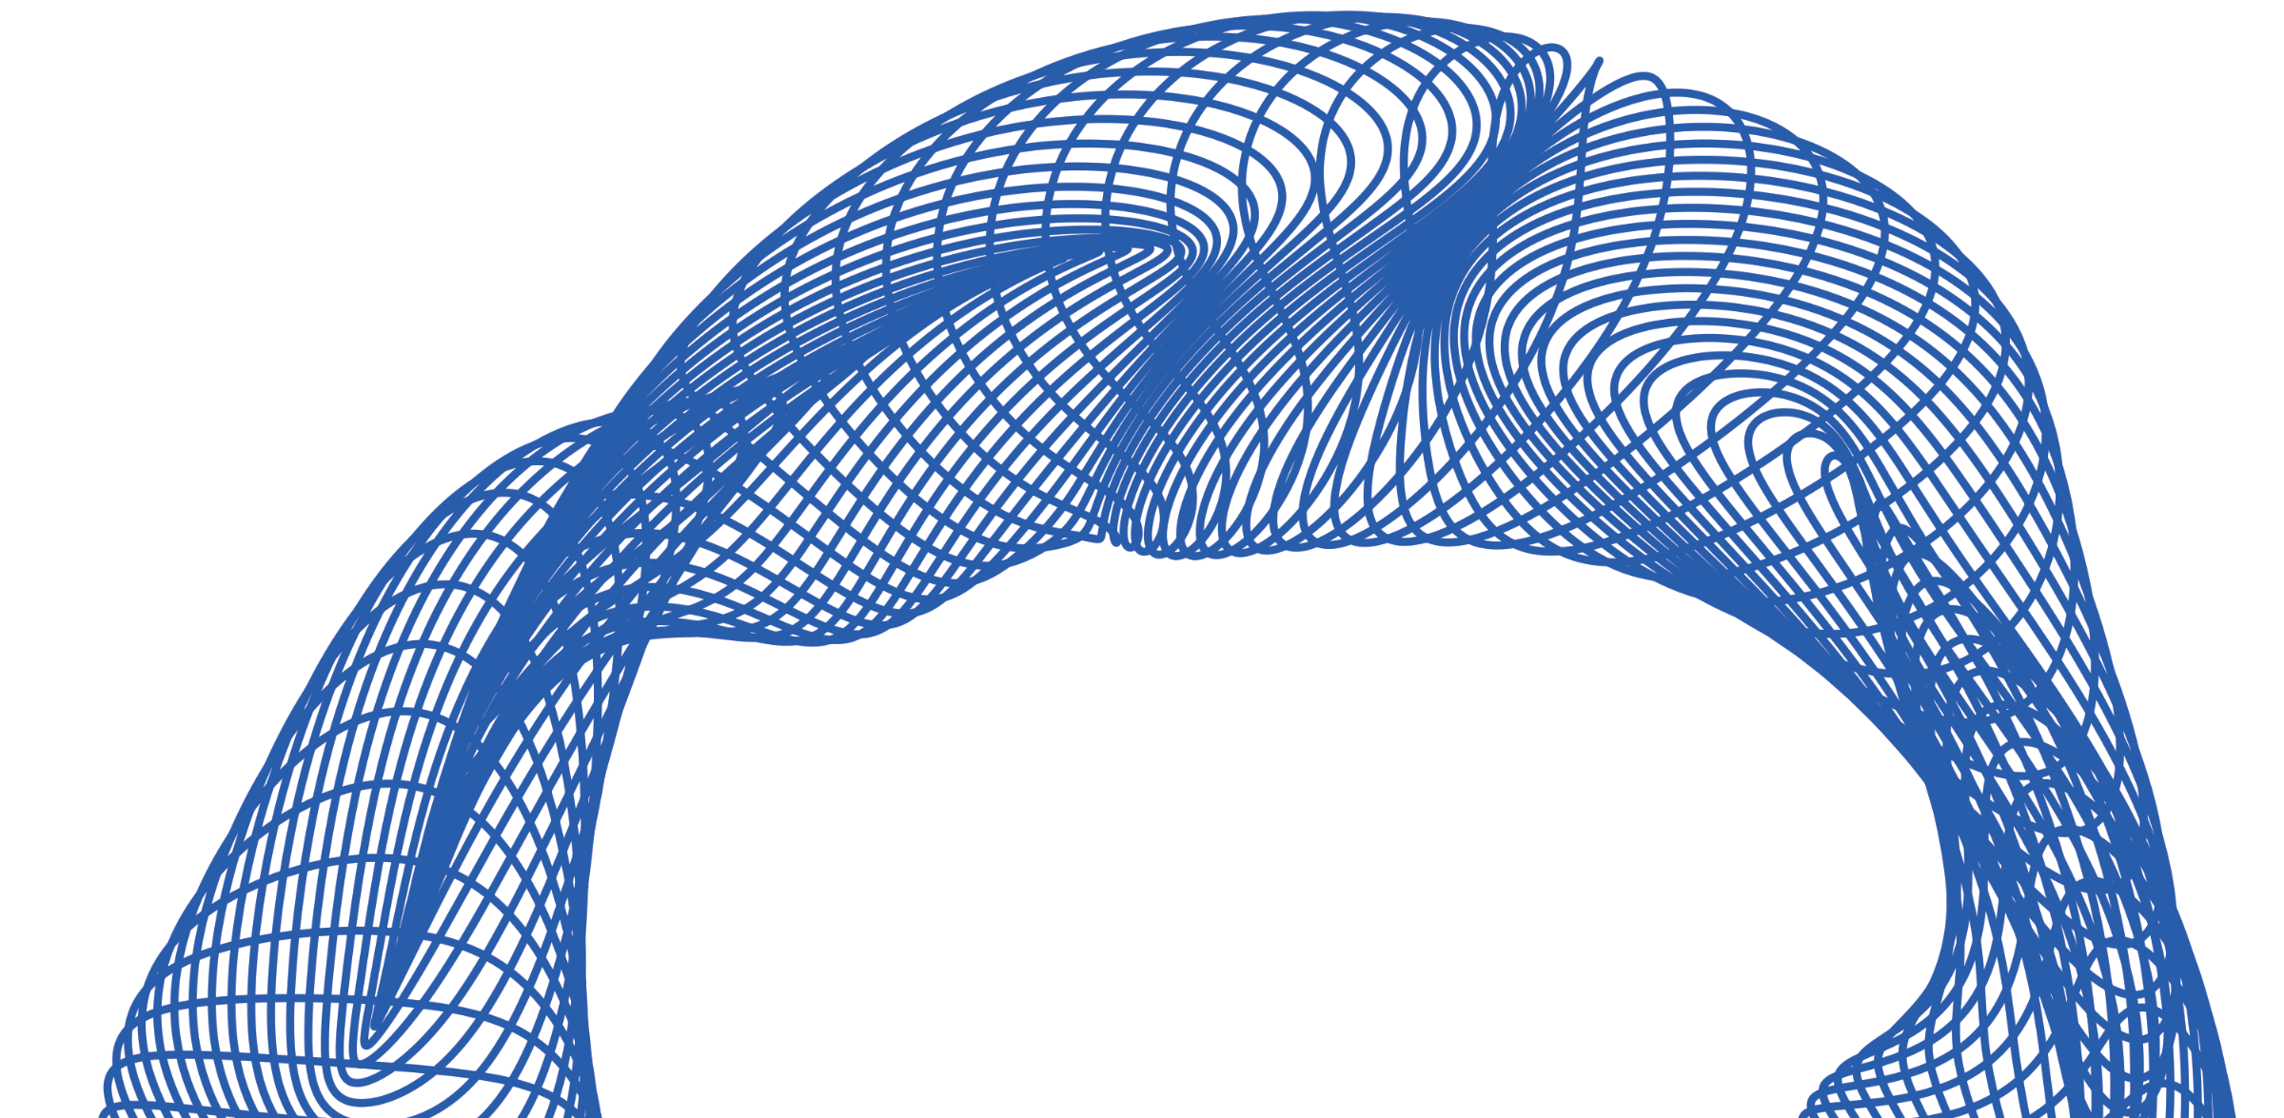
Woche 3:
Trigonometrische Interpolation
Department Informatik
Jonas Vonäsch
Numerical Methods for Computer Science
02.10.2026

Slide 2
Agenda
Clenshaw Recap
Trigonometrische Polynome
Fourier-Reihen
Diskrete Fourier-Transformation
Fourier in Numpy
Quiz review

Slide 3
Clenshaw Recap

Slide 4

Chebyshev-Interpolationspolynom
Natürlich gibt es auch eine Chebyshev-Interpolationsformel:
$$p\left(x\right)=c_{0}+c_{1}T_{1}\left(x\right)+...+c_{n}T_{n}\left(x\right)$$
Die Koeffizienten berechnen sich wie folgt:
$$c_{0}=\frac{1}{n+1}\sum_{ℓ=0}^{n}{f\left(x_{ℓ}\right)}$$
Für $k=1,...,n$:
$$c_{k}=\frac{2}{n+1}\sum_{ℓ=0}^{n}{f\left(x_{ℓ}\right)T_{k}\left(x_{ℓ}\right)}$$

Slide 5

Chebyshev-Auswertung mit Clenshaw
Ziel: Auswertung von $p\left(x\right)=c_{0}+c_{1}T_{1}\left(x\right)+...+c_{n}T_{n}\left(x\right)$
Rekursion (rückwärts):
$$d_{n+2}=d_{n+1}=0$$
$$d_{k}=c_{k}+\left(2x\right)d_{k+1}−d_{k+2}$$
Auswertung:
$$p\left(x\right)=d_{0}−xd_{1}=\frac{1}{2}\left(d_{0}−d_{2}\right)$$
Sehr stabil!!

Slide 6

Fazit

Slide 7
Trigonometrische Polynome

Slide 8
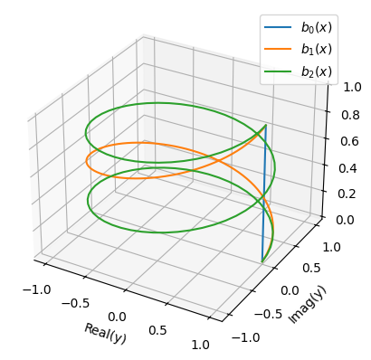

Trigonometrische Polynome
Definition:
$$p_{m}\left(t\right):=\sum_{k=−m}^{m}{γ_{k}e^{2πikt}}$$
Basis:
$$b_{k}\left(t\right):=e^{2πikt}$$
$b_{j}$ sind Orthogonal $⟹$ Schnell konvertierbar

Slide 9
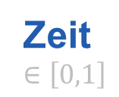

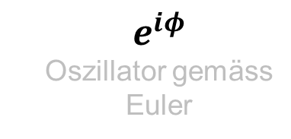
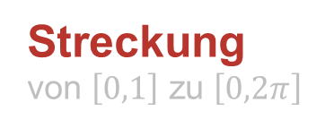
Anatomie der Basis-Oszillatoren
$$b_{k}\left(t\right)=e^{2πikt}$$
Frequenz
= Index
$$e^{iφ}$$
Oszillator gemäss Euler
Zeit
$$∈\left[0,1\right]$$
Streckung
von $\left[0,1\right]$ zu $\left[0,2π\right]$

Slide 10
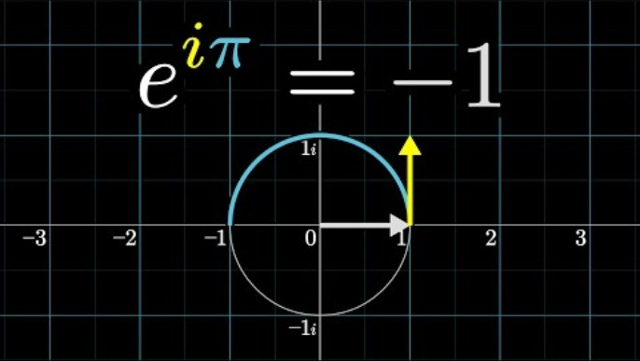
Anatomie der Basis-Oszillatoren: 3Blue1Brown
https://youtu.be/v0YEaeIClKY

Slide 11
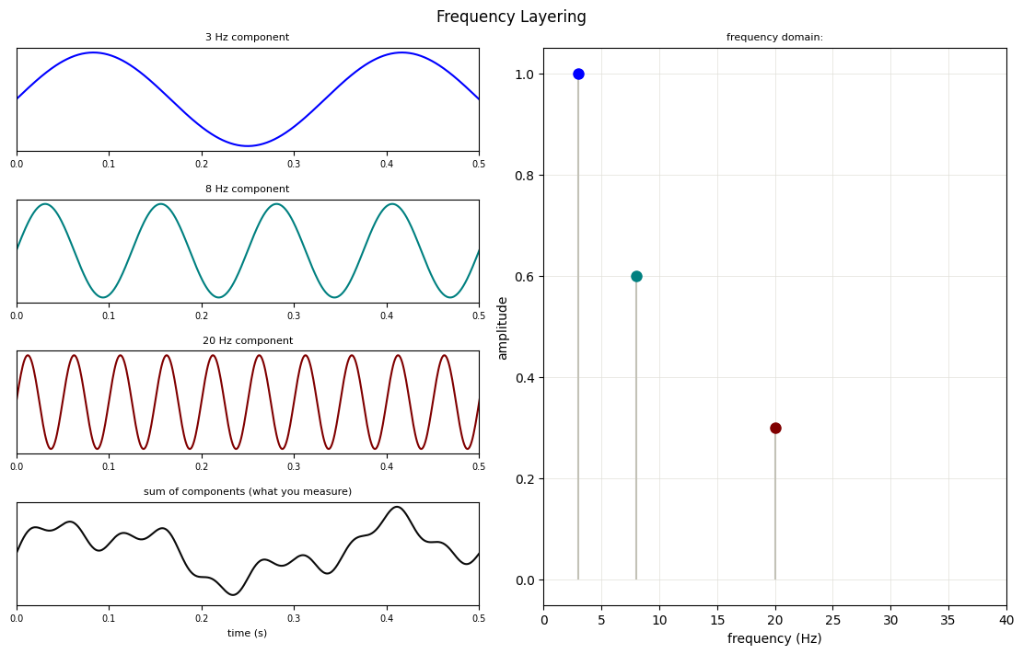
Unser Ziel: Frequenzen Trennen
(this plot was generated with the help of AI)

Slide 12

Reelle Schwingungen $\sim$ Komplexe Schwingungen
Die Linearkombination:
$$a_{j}\cos\left(2πjt\right)+b_{j}\sin\left(2πjt\right)$$
Ist tatsächlich äquivalent zu
$$z_{j}e^{2πijt}+\overline{z_{j}}e^{−2πijt}$$
Für ein gewisses $z_{j}$
Dies lässt sich visuell zeigen…

Slide 13
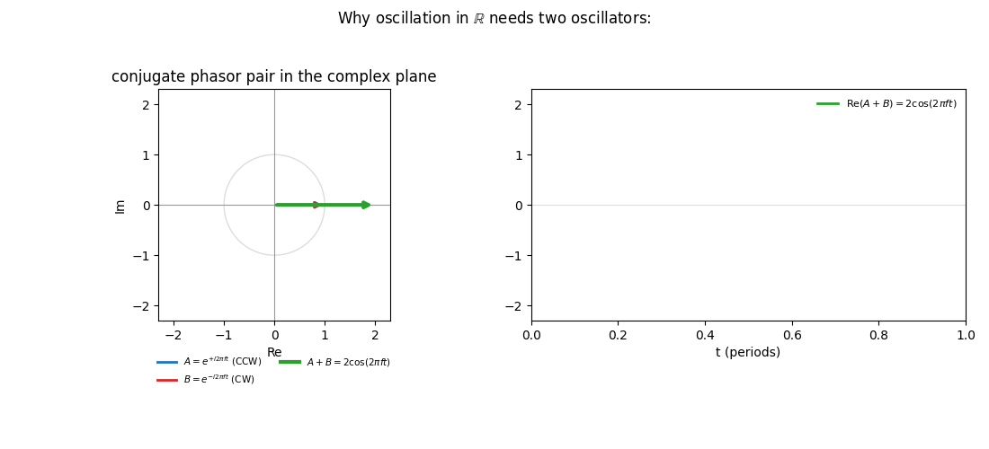
Reelle Schwingungen $\sim$ Komplexe Schwingungen
(this plot was generated with the help of AI)

Slide 14
Fourier-Reihen

Slide 15
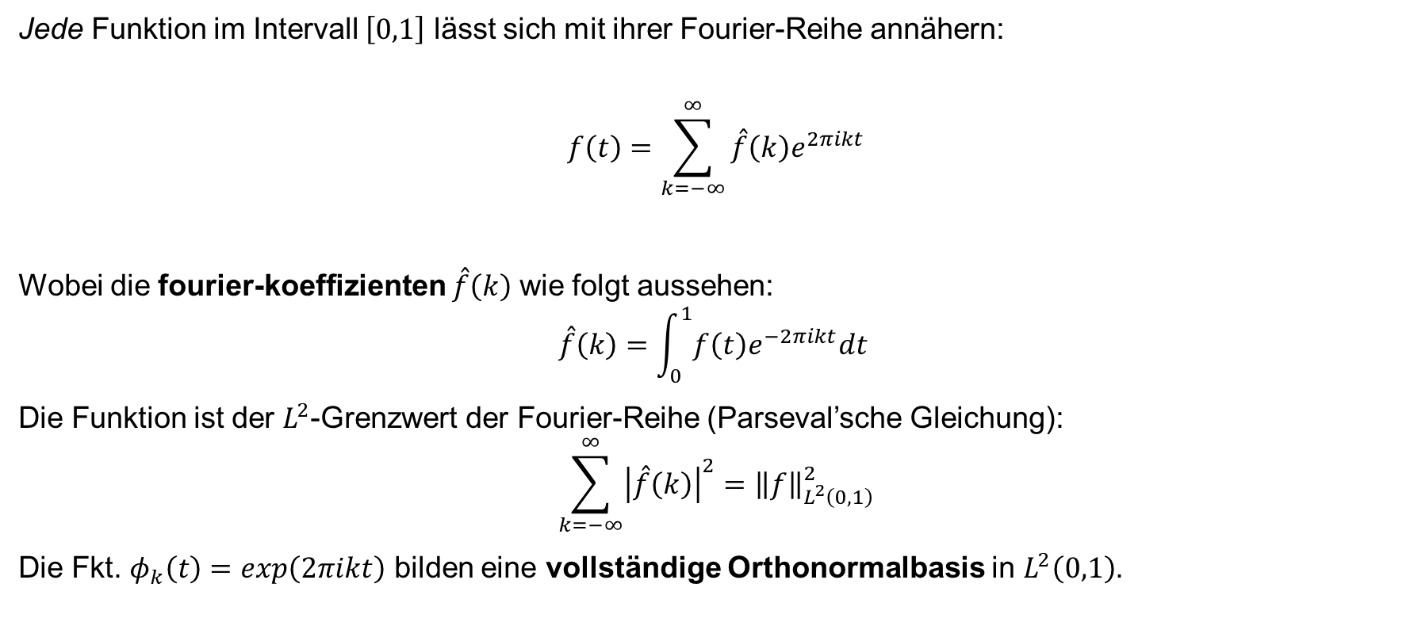
Fourier-Reihen
Jede Funktion im Intervall $\left[0,1\right]$ lässt sich mit ihrer Fourier-Reihe annähern:
$$f\left(t\right)=\sum_{k=−∞}^{∞}{\overset{ˆ}{f}\left(k\right)e^{2πikt}}$$
Wobei die fourier-koeffizienten $\overset{ˆ}{f}\left(k\right)$ wie folgt aussehen:
$$\overset{ˆ}{f}\left(k\right)=\int_{0}^{1}{f\left(t\right)e^{−2πikt}dt}$$
Die Funktion ist der $L^{2}$-Grenzwert der Fourier-Reihe (Parseval’sche Gleichung):
$$\sum_{k=−∞}^{∞}{{\left|\overset{ˆ}{f}\left(k\right)\right|}^{2}}={\left\|f\right\|}_{L^{2}\left(0,1\right)}^{2}$$
Die Fkt. $φ_{k}\left(t\right)=exp\left(2πikt\right)$ bilden eine vollständige Orthonormalbasis in $L^{2}\left(0,1\right)$.

Slide 16
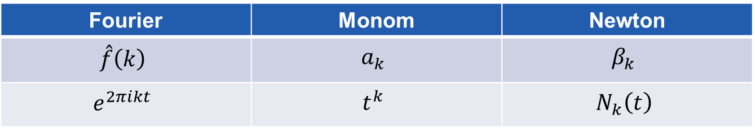

Fourier-Reihen: Achtung!!!
Die Notation kann für Verwirrung Sorgen!
Es gelten folgende Analogien zur Newton- und Monom-Interpolation:
Ähnlicher zur bisherigen Notation:
$${\overset{ˆ}{f}}_{0}+{\overset{ˆ}{f}}_{1}O_{1}\left(t\right)+{\overset{ˆ}{f}}_{2}O_{2}\left(t\right) + ... + {\overset{ˆ}{f}}_{j}O_{j}\left(t\right) + ...$$
Mit Oszillatoren $O_{j}\left(t\right)=e^{2πijt}$ und Koeffizienten ${\overset{ˆ}{f}}_{j}=\overset{ˆ}{f}\left(j\right)$. Nur für Intuition!
Fourier | Monom | Newton
$$\overset{ˆ}{f}\left(k\right)$$ | $$a_{k}$$ | $$β_{k}$$
$$e^{2πikt}$$ | $$t^{k}$$ | $$N_{k}\left(t\right)$$

Slide 17


Anatomie einer Fourier-Reihe
$$f\left(t\right)=\sum_{k=−∞}^{∞}{\overset{ˆ}{f}\left(k\right)e^{2πikt}}$$
$±$ Schwingungen
Basisvektor
Frequenz der Schwingung
Koeffizient
Amplitude der Schwingung

Slide 18

Reelle Fourier-Reihen
Für reellwertige Funktionen können wir dies auch darstellen als:
$$p_{m}\left(t\right)=\frac{a_{0}}{2}+\sum_{j=1}^{∞}{\left(a_{j}\cos\left(2πjt\right)+b_{j}\sin\left(2πjt\right)\right)}$$
Reellwertiges trig. Polynom mit Basis:
$$cos\left(2πjt\right)$$
$$sin\left(2πjt\right)$$
Reelle Fourier-Reihe Koeffizienten:
$$a_{k}=2\int_{0}^{1}{f\left(t\right)\sin\left(2πkt\right)dt}$$
$$b_{k}=2\int_{0}^{1}{f\left(t\right)\cos\left(2πkt\right)dt}$$

Slide 19
WHY!?

Slide 20

Wieso Fourier-Reihen?

Slide 21
Wieso Fourier-Reihen?
Wieso Furier?
Konvergiert schnell, wenn signal glatt ist
Nähert Jedes Signal an
Erlaubt Darstellung in der ‘Frequency Domain’
Kann Signale filtern

Slide 22
“Frequency Domain”
(this plot was generated with the help of AI)

Slide 23
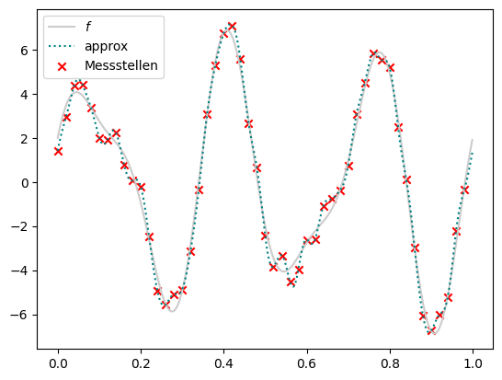
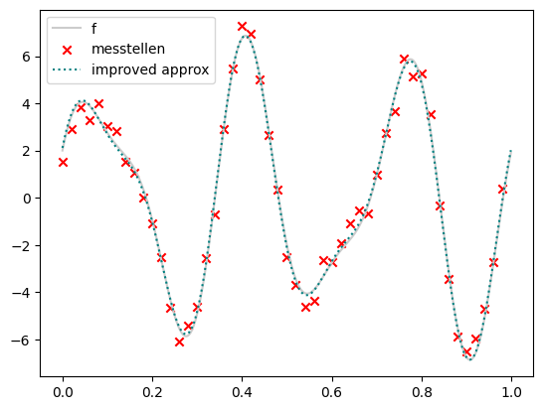
Fourier-Transformation: Filterung
Kann in der Frequency Domain die schwachen Frequenzen entfernen.

Slide 24
Diskrete Fourier-Transformation

Slide 25
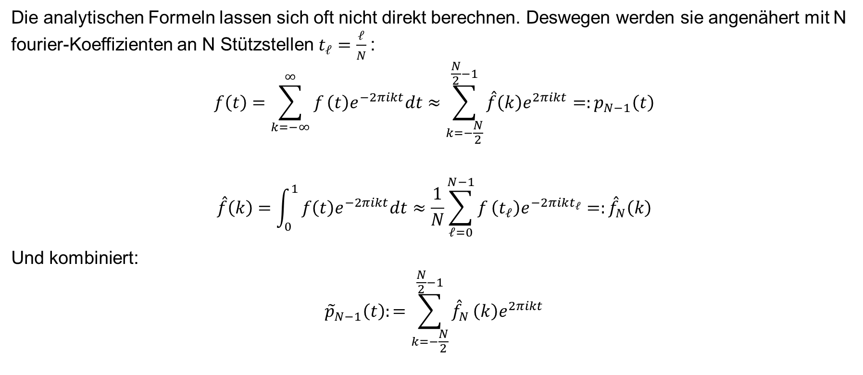
Fourier-Reihen: Annäherung
Die analytischen Formeln lassen sich oft nicht direkt berechnen. Deswegen werden sie angenähert mit N fourier-Koeffizienten an N Stützstellen $t_{ℓ}=\frac{ℓ}{N}$:
$$f\left(t\right)=\sum_{k=−∞}^{∞}{f}\left(t\right)e^{−2πikt}dt≈\sum_{k=−\frac{N}{2}}^{\frac{N}{2}−1}{\overset{ˆ}{f}\left(k\right)e^{2πikt}}=:p_{N−1}\left(t\right)$$
$$\overset{ˆ}{f}\left(k\right)=\int_{0}^{1}{f\left(t\right)e^{−2πikt}dt≈\frac{1}{N}\sum_{ℓ=0}^{N−1}{f}\left(t_{ℓ}\right)e^{−2πikt_{ℓ}}=:{\overset{ˆ}{f}}_{N}\left(k\right)}$$
Und kombiniert:
$${\tilde{p}}_{N−1}\left(t\right):=\sum_{k=−\frac{N}{2}}^{\frac{N}{2}−1}{{\overset{ˆ}{f}}_{N}}\left(k\right)e^{2πikt}$$
Summe abschneiden
Riemann-Annäherung

Slide 26

Wir sind fast so weit!
$${\tilde{p}}_{N−1}\left(t_{j}\right):=\sum_{k=−\frac{N}{2}}^{\frac{N}{2}−1}{{\overset{ˆ}{f}}_{N}}\left(k\right)e^{2πikt_{j}}=\sum_{k=0}^{N−1}{{\overset{ˆ}{f}}_{N}}\left(k\right)e^{2πikt_{j}}$$
Wait What???

Slide 27
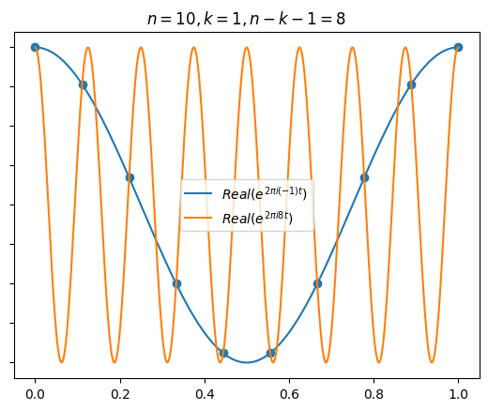
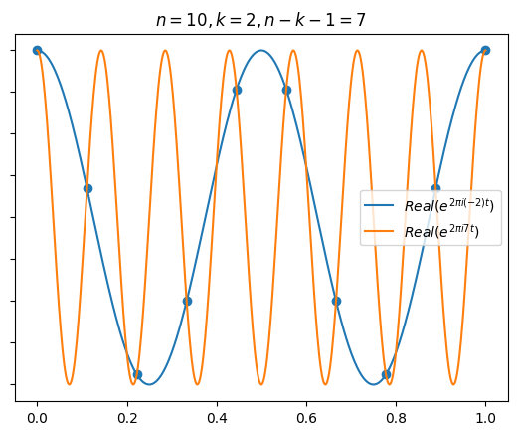
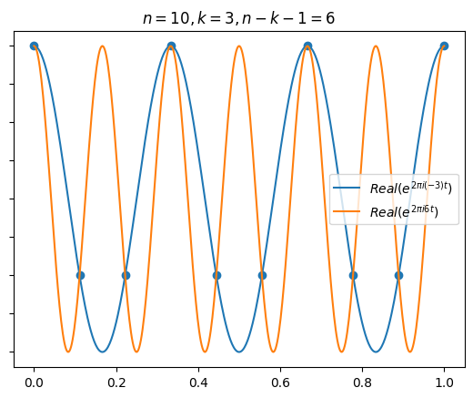

Negative Frequenzen Analog zu Hohen Frequenzen?
Bei $N$ Messstellen $T=\left[\begin{matrix}t_{0} & t_{1} & ...∗t_{\left(N−1\right)}\end{matrix}\right]$ gilt:
$$e^{2πi\left(−k\right)t_{j}}=e^{2πi\left(N−k−1\right)t_{j}}$$

Slide 28

DIE FORMEL
$${\tilde{p}}_{N−1}\left(t_{j}\right)=\sum_{k=0}^{N−1}{{\overset{ˆ}{f}}_{N}}\left(k\right)e^{2πikt_{j}}$$
Jetzt noch effizient die ${\overset{ˆ}{f}}_{N}\left(k\right)$ finden mit der…

Slide 29
Fourier-Matrix

Slide 30

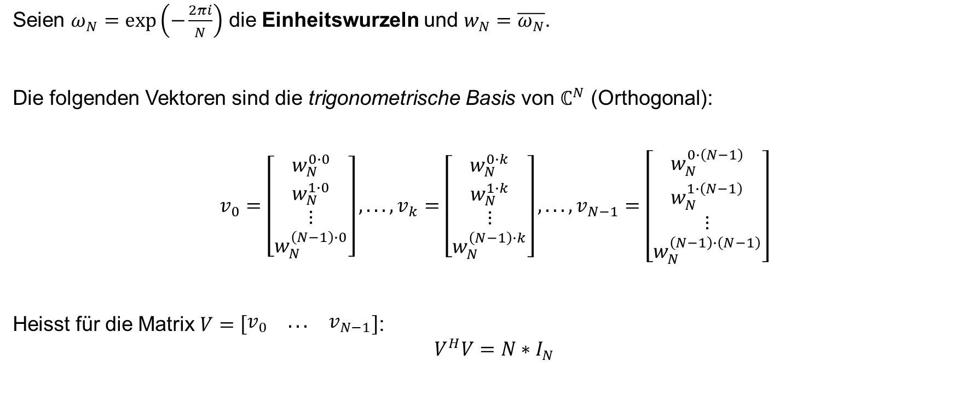
DFT: Ansatz
Seien $ω_{N}=\exp\left(−\frac{2πi}{N}\right)$ die Einheitswurzeln und $w_{N}=\overline{ω_{N}}$.
Die folgenden Vektoren sind die trigonometrische Basis von $ℂ^{N}$ (Orthogonal):
$$v_{0}=\left[\begin{matrix}w_{N}^{0∙0} \\ w_{N}^{1∙0} \\ ⋮ \\ w_{N}^{\left(N−1\right)∙0}\end{matrix}\right],...,v_{k}=\left[\begin{matrix}w_{N}^{0∙k} \\ w_{N}^{1∙k} \\ ⋮ \\ w_{N}^{\left(N−1\right)∙k}\end{matrix}\right],...,v_{N−1}=\left[\begin{matrix}w_{N}^{0∙\left(N−1\right)} \\ w_{N}^{1∙\left(N−1\right)} \\ ⋮ \\ w_{N}^{\left(N−1\right)∙\left(N−1\right)}\end{matrix}\right]$$
Heisst für die Matrix $V=\left[\begin{matrix}v_{0} & ... & v_{N−1}\end{matrix}\right]$:
$$V^{H}V=N∗I_{N}$$
$ω_{N}^{kt}$ ist ein Oszillator

Slide 31
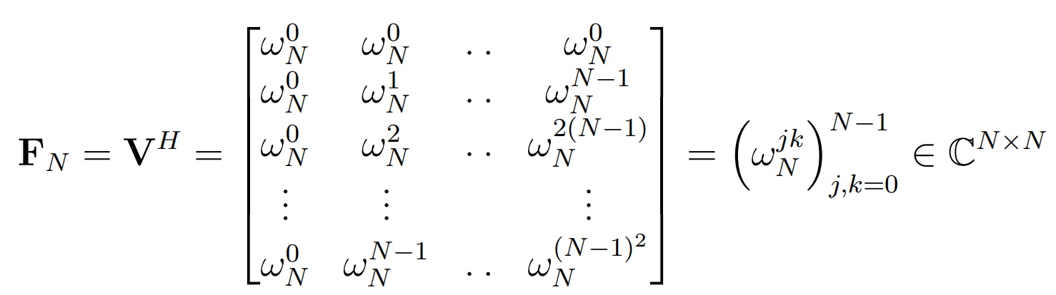

Fourier-Matrix
Dank Orthogonalität:
Multiplikation mit $F_{N}$ entspricht der Diskreten Fourier-Transformation!

Slide 32
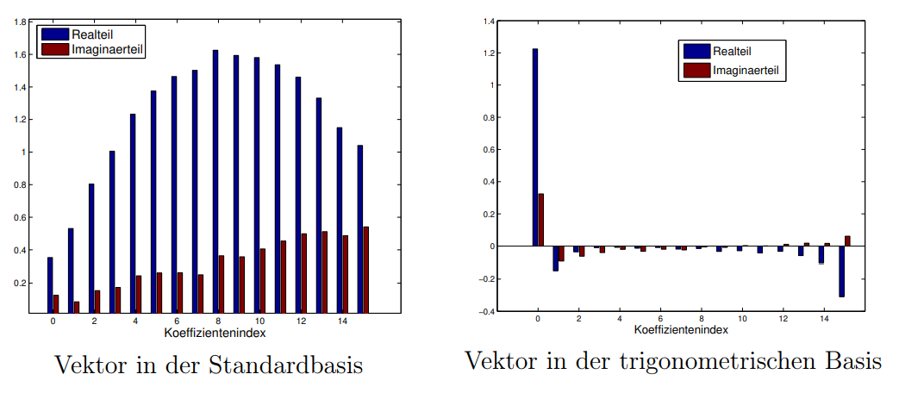
Diskrete Fourier-Transformation
Die mittleren Frequenzen sind oft am schwächsten!!!

Slide 33
Fourier in Numpy

Slide 34
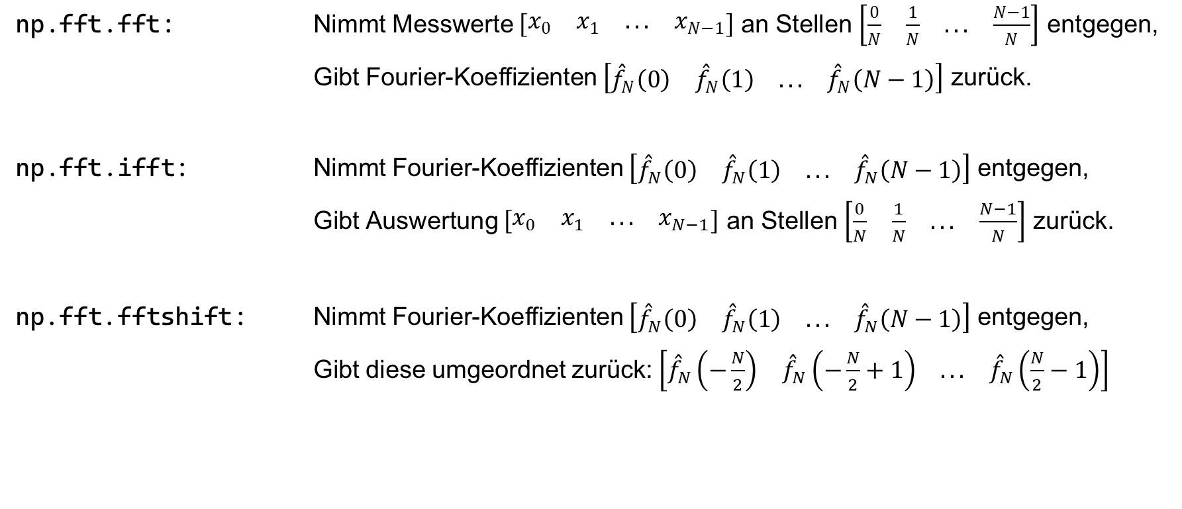
Fourier in Numpy
np.fft.fft: Nimmt Messwerte $\left[\begin{matrix}x_{0} & x_{1} & ... & x_{N−1}\end{matrix}\right]$ an Stellen $\left[\begin{matrix}\frac{0}{N} & \frac{1}{N} & ... & \frac{N−1}{N}\end{matrix}\right]$ entgegen,
Gibt Fourier-Koeffizienten $\left[\begin{matrix}{\overset{ˆ}{f}}_{N}\left(0\right) & {\overset{ˆ}{f}}_{N}\left(1\right) & ... & {\overset{ˆ}{f}}_{N}\left(N−1\right)\end{matrix}\right]$ zurück.
np.fft.ifft: Nimmt Fourier-Koeffizienten $\left[\begin{matrix}{\overset{ˆ}{f}}_{N}\left(0\right) & {\overset{ˆ}{f}}_{N}\left(1\right) & ... & {\overset{ˆ}{f}}_{N}\left(N−1\right)\end{matrix}\right]$ entgegen,
Gibt Auswertung $\left[\begin{matrix}x_{0} & x_{1} & ... & x_{N−1}\end{matrix}\right]$ an Stellen $\left[\begin{matrix}\frac{0}{N} & \frac{1}{N} & ... & \frac{N−1}{N}\end{matrix}\right]$ zurück.
np.fft.fftshift: Nimmt Fourier-Koeffizienten $\left[\begin{matrix}{\overset{ˆ}{f}}_{N}\left(0\right) & {\overset{ˆ}{f}}_{N}\left(1\right) & ... & {\overset{ˆ}{f}}_{N}\left(N−1\right)\end{matrix}\right]$ entgegen,
Gibt diese umgeordnet zurück: $\left[\begin{matrix}{\overset{ˆ}{f}}_{N}\left(−\frac{N}{2}\right) & {\overset{ˆ}{f}}_{N}\left(−\frac{N}{2}+1\right) & ... & {\overset{ˆ}{f}}_{N}\left(\frac{N}{2}−1\right)\end{matrix}\right]$

Slide 35
Coding Session…

Slide 36
Jonas Vonäsch
Teaching Assistant NumCS
jvonaesch@student.ethz.ch
jvonaesch.github.io

